Slide 1
מוטיבציה ורקע
חלק 1
⚠
💡
🔬
האתגר
ההזדמנות
החזון
אבחון מחלות אוטואימוניות (זאבת, קרוהן, RA, סוכרת, פסוריאזיס) מסתמך על בדיקות יקרות, מורכבות ומאוחרות.
ספירת דם מלאה (CBC) היא בדיקה זולה, שגרתית וזמינה בכל מפגש רפואי — אך הפוטנציאל שלה כמקור לביומרקרים אבחנתיים טרם מיצה את עצמו.
מחקר זה בוחן האם ניתן לגזור נוסחאות מתמטיות פשוטות מערכי CBC שגרתיים לצורך חיזוי ואבחון מוקדם של מחלות אלו.
Ofek Vilozny | Prof. Noa Dagan | BGU Information Systems Engineering | 2026

Slide 2
הגדרת הבעיה
חלק 2
ערכי CBC של המטופל — 14 מאפיינים (ספירת דם מלאה כולל ד"ל)
קלט
ארכיטקטורה: תשתית סוכנים מודולרית
כל שיטה פועלת כרכיב עצמאי (Plug-and-Play) תחת תנאים אחידים:
נוסחה פשוטה המבוססת על מספר מצומצם של מאפיינים, שתשיג ביצועים שקולים ל-Logistic Regression עם כל הנתונים
יעד
✓ חלוקת נתונים זהה
✓ מטריקות הערכה אחידות
איזו שיטה לייצור נוסחאות מניבה את המודל המיטבי — וכיצד להשוות ביניהן בצורה הוגנת ומבוקרת?
שאלת המחקר
האלגוריתמים שנבחנו:
אופטימיזציית סף (Threshold Optimization)
M1
חיפוש אקראי (Random Search)
M2
תכנות גנטי (Genetic Programming)
M3
מודלי שפה גדולים (LLMs)
M4
Ofek Vilozny | Prof. Noa Dagan | BGU Information Systems Engineering | 2026

Slide 3
ארכיטקטורת הפריימוורק
חלק 3
CBC Input
עיבוד מקדים
Interchangeable Logic — שיטות ייצור הנוסחאות
הערכת נוסחאות
ולידציה חיצונית
14 מאפיינים
› 90-day lookback
Plug-and-Play | אותו split | אותן מטריקות
AUC-PR
NHANES
HCT
HGB
מטריקה ראשית
(class imbalance)
› First 24h index
M1
M2
M3
M4
RA + Psoriasis
ציבורי
MCH
MCHC
AUC-ROC
MCV
PLT
› Last value agg.
Threshold
Optimization
Random
Search
Genetic
Programming
LLM
(Med-Gemma)
מטריקה משנית
RBC
RDW
▶
▶
▶
PR Lift
▶
› Imputation
AUC-PR / prevalence
השוואה הוגנת
WBC
Neut%
Youden's Index
Literature cutoffs
10,000 formulas
+−×÷ √ log
gplearn
pop=500 gen=100
Med-Gemma 4B
Seeded prompts
EHRSHOT
› Normalization
Bootstrap CI
Lym%
n=1,000
רווחי סמך
Mono%
Stanford
OMOP CDM
› Train / Test split
vs. Baseline
Eos%
השוואה ל-LR
all-features
Baso%
› (80 / 20)
Baseline: Logistic Regression (כל 14 מאפיינים)
← בוחן הכללה
MIMIC-IV v3.1
BigQuery
Temporal guard
90d lookback
interchangeable
modules
test set only
frozen
external
datasets
Ofek Vilozny | Prof. Noa Dagan | BGU Information Systems Engineering | 2026

Slide 4
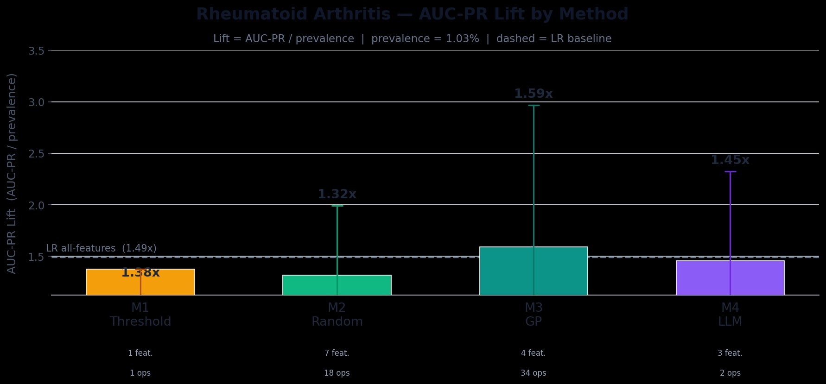
תוצאות — Rheumatoid Arthritis
חלק 4
ממצאים עיקריים
GP מנצח בביצועים
1.59x lift עם 4 features בלבד — עולה על LR (1.49x) שמשתמש ב-14
LLM — היעיל ביותר
3 features, 2 ops בלבד, מגיע ל-1.45x — כמעט שקול ל-LR
Random לא מספיק
18 ops, 7 features — ביצועים נמוכים מה-baseline (1.32x)
Threshold — בסיסי
feature יחיד (rbc < 3.99) מספק 1.38x — נקודת ייחוס חשובה
Ofek Vilozny | Prof. Noa Dagan | BGU Information Systems Engineering | 2026

Slide 5
מסקנות
חלק 5
נוסחאות מתמטיות פשוטות מ-CBC מגיעות לביצועים שקולים ל-Logistic Regression עם כל המאפיינים — תוך שימוש בפחות features ופחות פרמטרים
Genetic Programming
🏆
LLM (Med-Gemma 4B)
⚡
השיטה הטובה ביותר בביצועים — 1.59x lift ב-RA עם 4 features ו-34 operations. מגלה אינטראקציות כפליות (mono_pct/neut_pct) שה-LLM לא מצא.
הנוסחה הפשוטה ביותר: (hct-hgb)/(plt+0.01) — 3 features, 2 ops, lift של 1.45x. מוכיח שידע רפואי מייצר נוסחאות יעילות.
הפריימוורק עובד
📊
מגבלות
⚠
השוואה הוגנת בין 4 שיטות על אותם נתונים, split ומטריקות. כל שיטה מגלה היבט שונה של המרחב.
CI רחב בשל test set קטן (~300 cases). הפרשים בין שיטות אינם מובהקים סטטיסטית — ביצועי GP עדיפים אך לא בצורה חד-משמעית.
Ofek Vilozny | Prof. Noa Dagan | BGU Information Systems Engineering | 2026

Slide 6
ולידציה חיצונית, מגבלות והמשך מחקר
חלק 6
ולידציה חיצונית: EHRSHOT (Stanford) + NHANES — GP מחזיק ביצועים ואפילו משתפר על EHRSHOT עבור RA (1.59x → 2.46x)
⚠ מגבלות
🔭 המשך מחקר
CI רחב
Nested Cross-Validation
test set קטן (~300 cases ב-RA) גורם ל-bootstrap CI רחב — הפרשים בין שיטות אינם מובהקים סטטיסטית
החלפת train/test קבוע ב-5-fold stratified CV — הערכה מהימנה יותר על dataset קטן ומניעת data leakage בבחירת שיטה
EHRSHOT prevalence מנופח
Seeded GP מכל המחלות
controls ב-EHRSHOT נבחרים רק אם יש להם CBC — מנפח את שיעור החולים ומשפיע על Lift
שימוש בנוסחאות LLM כאתחול לאוכלוסיית GP — בוחן האם hybrid LLM+GP מכליל טוב יותר
M4-LLM overfits
Cross-method equivalence
Lupus: 3.70x ב-MIMIC → 1.76x ב-EHRSHOT (delta −1.94) — נוסחת LLM לא מכלילה
ניתוח Pearson correlation בין score vectors של שיטות שונות — האם נוסחאות שונות מגלות את אותו סיגנל?
NHANES חלקי
הרחבה למחלות נוספות
חושב רק AUC-PR גולמי (RA + Psoriasis) — Lift לא זמין בשל prevalence חסר בקבצים
הפריימוורק agnostic לחלוטין — ניתן להוסיף כל מחלה עם ICD code ו-CBC data ללא שינוי קוד
Ofek Vilozny | Prof. Noa Dagan | BGU Information Systems Engineering | 2026

